Slide 1
HERINRICHTING MOLENGRAAF
INLOOPAVOND
15 januari 2026

Slide 2
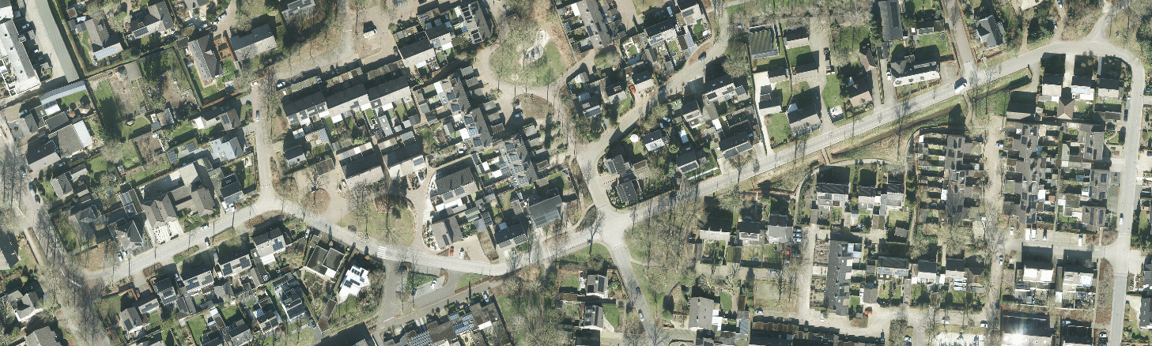
Projectgebied Molengraaf
Noordzijde: Bestaande erfgrenzen Oostzijde: Splitsing ‘t Oliemeulen / Lorskensstraat
Zuidzijde: Bestaande erfgrenzen, watergang Westzijde: Aansluiting Runstraat

Slide 3
Waarom Molengraaf in één project met Runstraat?
Nieuw hemelwaterriool Runstraat voert water af via Molengraaf naar ‘t Oliemeulen
Asfaltverharding in de gehele Molengraaf is aan onderhoud toe
Efficiënt en effectief om wegen samen te pakken
Uitvoering gefaseerd per straat in verband met bereikbaarheid woonwijk

Slide 4
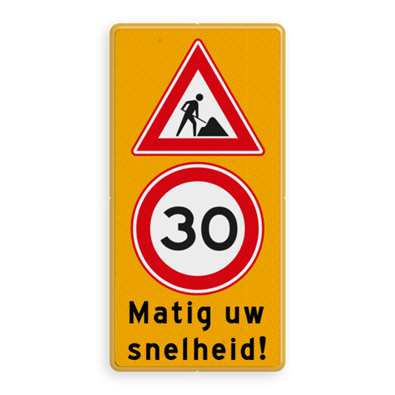
Wat gaan we doen?
Vernieuwen weg met straatstenen
Gedeeltelijk vernieuwen vuilwaterriool en nieuwe aanleg hemelwaterriool
Aanpassen openbare verlichting
Vergroten verkeersveiligheid
Aanpassen openbaar groen
Wegen klimaatbestendig maken

Slide 5
Welke onderzoeken gaan we doen?
Uitvoeren parkeeronderzoek (periode tussen 23 feb en 8 maart 2026)
Uitvoeren verkeerstelling (periode tussen 23 feb en 8 maart 2026)
Milieukundige onderzoeken
Bepalen kwaliteit bestaande bomen
Ligging kabels en leidingen

Slide 6
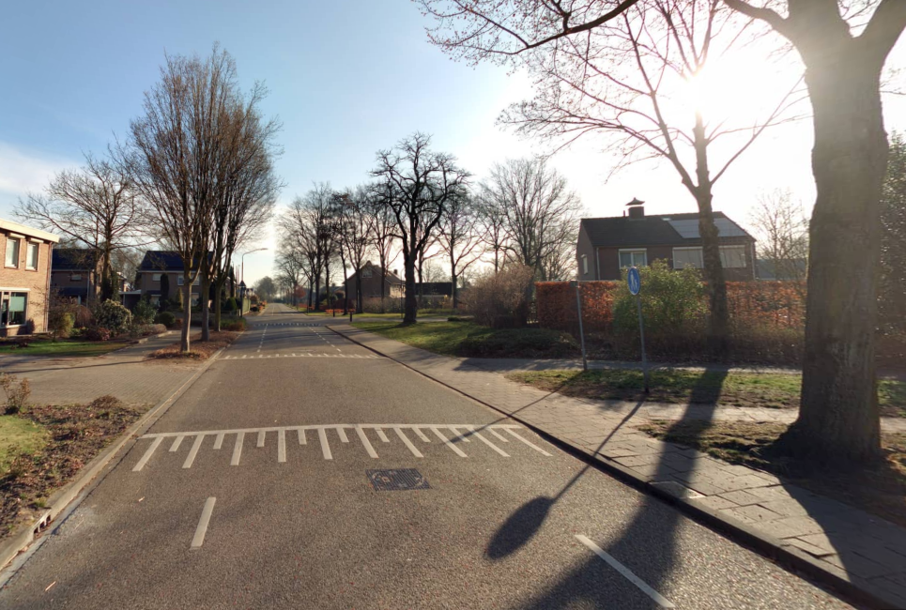
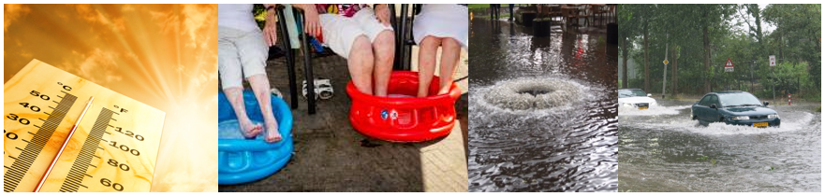
Welke kaders hebben we?
Ontwerp moet minimaal 40 jaar mee gaan
Gezonde bomen bij voorkeur handhaven, ontwerp mag er niet onder lijden
Maatregelen tegen hittestress en wateroverlast

Slide 7
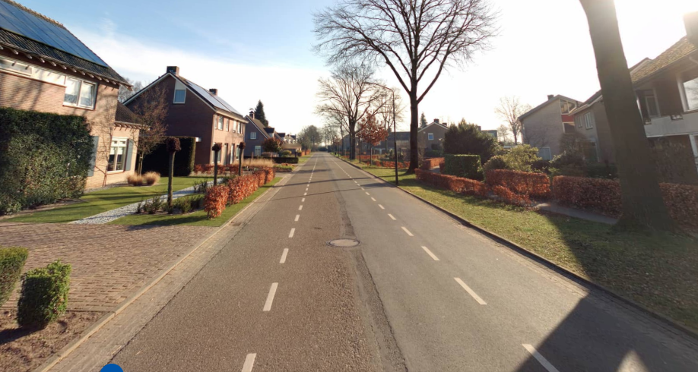
Welke kaders hebben we?
Hergebruik van gebakken straatstenen, overige materialen duurzaam vernieuwen
Weginrichting duurzaam en veilig (30 km zone)
Toepassen convenant Fietsforum Maashorst
Toepassen afspraken Adviesraad Sociaal Domein, themagroep Toegankelijkheid
Waarborgen toegankelijkheid lijnbus en hulpdiensten

Slide 8
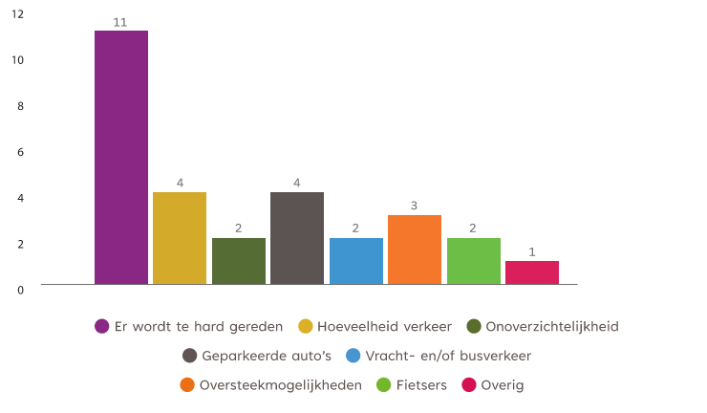
Resultaten enquête
Verkeersveiligheid
Hogere drempel of zebrapad bij Hertenpark
Groenstrook versmallen en hierdoor parkeerplekken maken
Drempels/wegversmallingen
Eenrichtingsverkeer
Parkeerverbod
Wegversmalling door een sluis
Meer veilige oversteekmogelijkheden aanbrengen

Slide 9
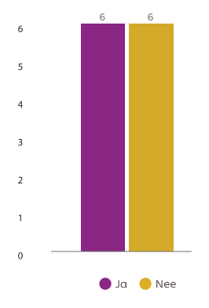
Resultaten enquête
Trottoirs veilig?
Ongelijk liggende stoeptegels
Schuine overgang naar pad zou voor rolstoel / rollator beter zijn

Slide 10
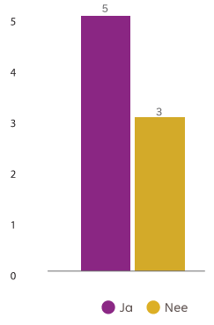
Resultaten enquête
Fietsvoorzieningen veilig en breed genoeg?
Alleen veilig als er geen auto’s geparkeerd staan
Te veel en te hard rijdende auto’s
Er wordt veel op trottoirs gefietst

Slide 11
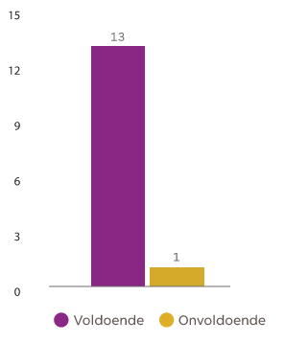
Resultaten enquête
Openbare parkeergelegenheid
Er zijn voldoende parkeerplekken, meerdere parkeerterreinen in de omgeving
Niets verminderen, het is net voldoende, niet te veel
Bij evenementen te weinig parkeerplek
Parkeerstrook erg smal

Slide 12
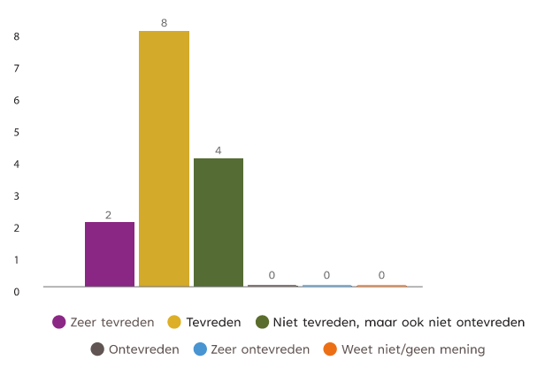
Resultaten enquête
Openbaar groen
De buurt heeft een mooie uitstraling in het groen, graag zo houden
Plantsoen hoek Molengraaf/Hofstede – Smidse onoverzichtelijk door te hoge struiken
Meer bloemenranden en dan minder maaien
Hoeveelheid voldoende, onderhoud matig tot zeer matig

Slide 13
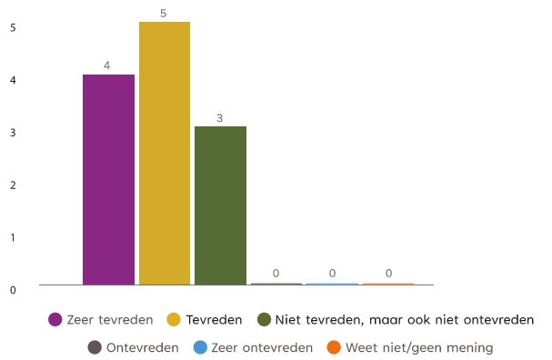
Resultaten enquête
Tevredenheid over bomen
Geen bomen is saai en niet goed voor omgeving
Ook aandacht voor drachtplanten voor insecten
Bomen in Zusterstraat geven veel afval gedurende langere tijd
Te weinig nu, na kap geen herplant
Groei van de wortels geeft overlast
Onderhoud kan beter i.v.m. gevaar voor huizen

Slide 14
Planning
Start project 15 januari 2026
Inloopbijeenkomst voorlopig ontwerp mei 2026
Vaststellen ontwerp juni 2026
Start uitvoering najaar 2027
Na afronding Schutsboomstraat en in combinatie met Runstraat

Slide 15
Wensen en ideeën
WAT IS GOED? Wat kan worden behouden, waar moeten we rekening mee houden?
WAT KAN BETER?
Heeft u hier ook ideeën voor?
WAT MOGEN WE NIET VERGETEN? Soms heel praktisch zoals inritten – afvalcontainers
REACTIES? Opmerkingen, ideeën en andere zaken kunnen worden opgeschreven op reactieformulieren. Deze worden meegenomen in de verdere uitwerking van de plannen

